Slide 1
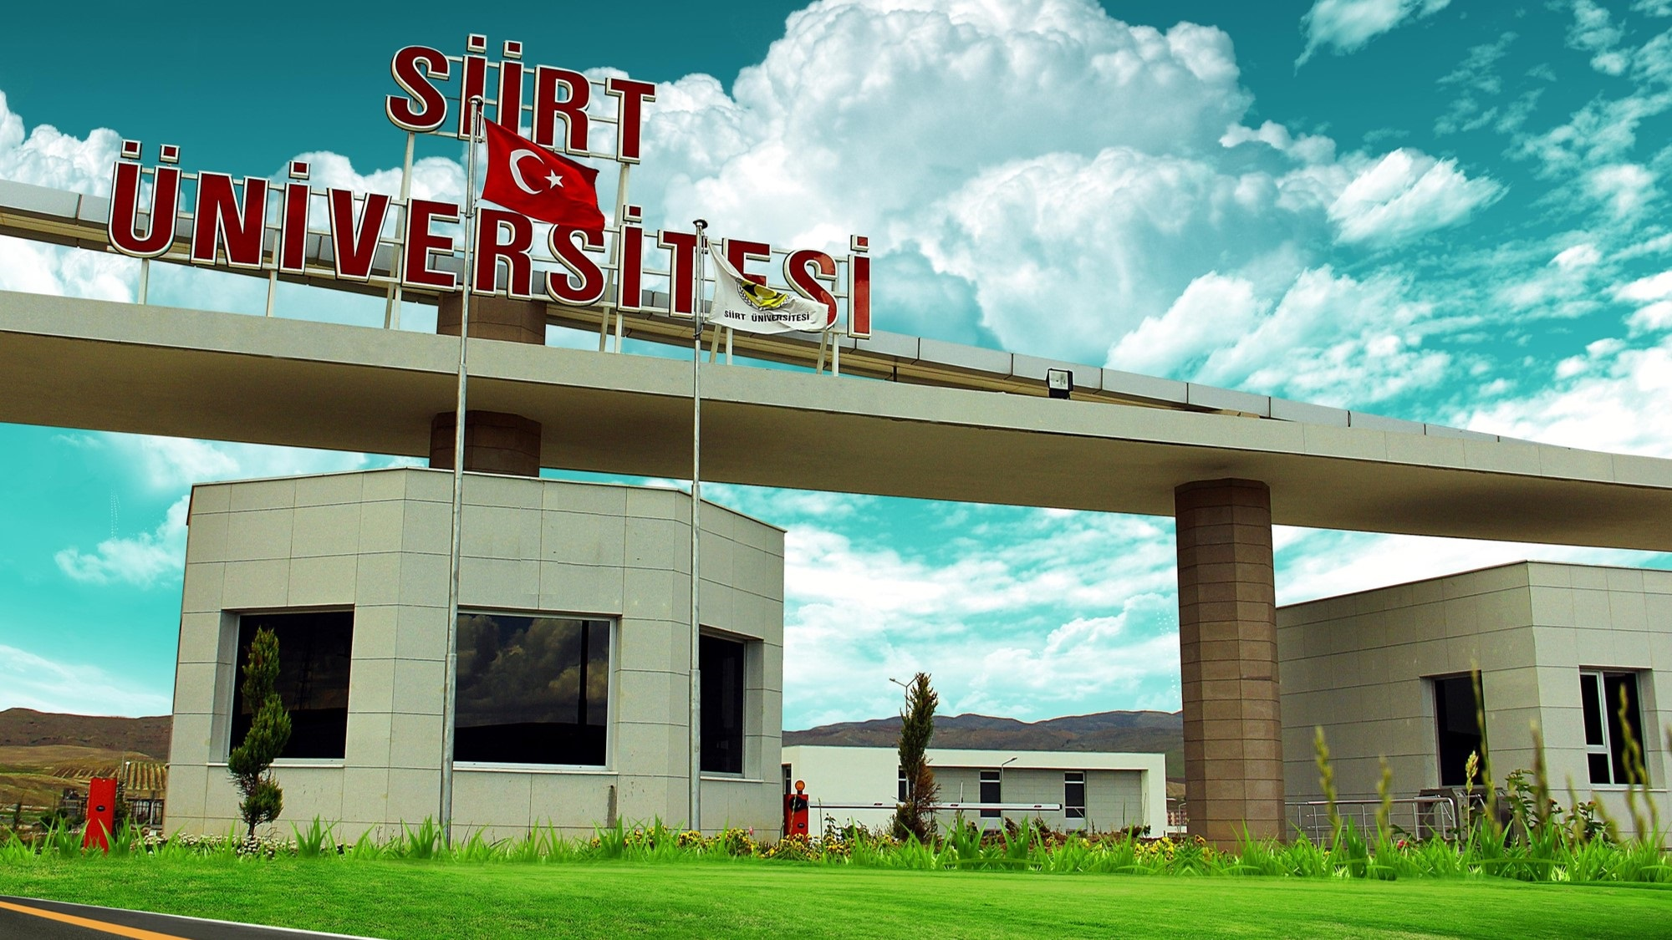
SİİRT
ÜNİVERSİTESİ
www.siirt.edu.tr

Slide 2

www.siirt.edu.tr
BİLGİ İŞLEM DAİRE BAŞKANLIĞI
2023

Slide 3
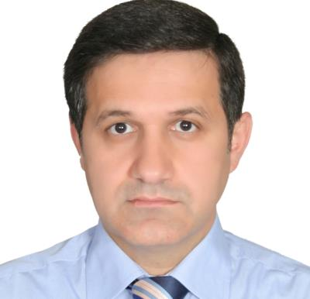
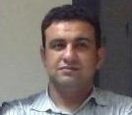
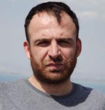
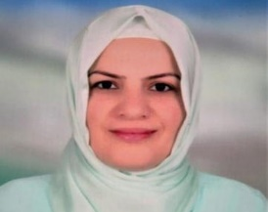
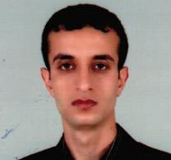
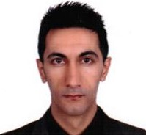
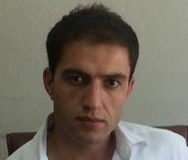
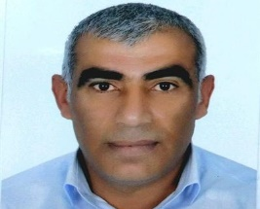
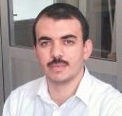
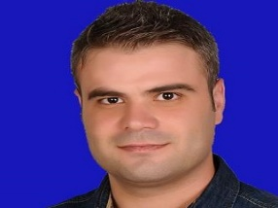
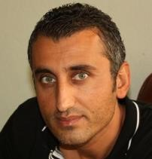
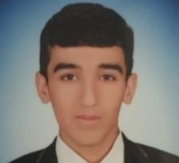
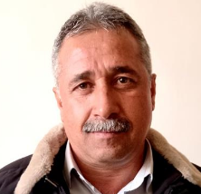
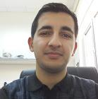



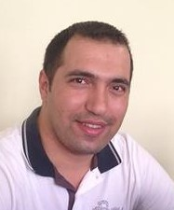

İNSAN KAYNAKLARI
Daire Başkanı | Şube Müdürü | Öğretim Görevlisi | Mühendis | Tekniker | Teknisyen | Memur | Teknisyen Yrd.
1 | 2 | 1 | 1 | 4 | 2 | 2 | 1
Edip ERTAŞ | Mansur Beştaş | Abdulhalik OĞUZ | Sema Ayaz | Hayrettin Toprak | Yıldırım Soylu | Celal Karabulut | M.Emin Aktuğ
 | M.Nurullah Nergiz |  | Ender Emre ETİZ | Bedrettin Toprak | Münir İmre | Sait Kayran
 |  |  |  | Bilal Koç
 |  |  |  | Mesut Yıldız

Slide 4
ORGANİZASYON ŞEMASI
Daire Başkanı
Yazı İşleri
Celal KARABULUT
Sait KAYRAN
Kalite Yönetim
Abdülhalik OĞUZ
Ender Emre ETİZ
Yazılım ve Web Programlama Şube Müdürlüğü (Mansur BEŞTAŞ)
Ağ ve Sistem Yönetim Şube Müdürlüğü (M.Nurullah NERGİZ)
Teknik ve İdari Hizmetler Şube Müdürlüğü (M.Nurullah NERGİZ) V.
Yazılım Grubu
Abdulhalik OĞUZ
Web Grubu
Ender Emre ETİZ
Sistem Grubu
M.Nurullah NERGİZ
Ağ Grubu
M.Nurullah NERGİZ
Teknik Destek
Hayrettin TOPRAK
Bedrettin TOPRAK
Bilal KOÇ
Mesut YILDIZ
Kamera Güvenlik Sistemleri
Yıldırım SOYLU
M.Emin AKTUĞ
Munir İMRE
EBYS Koordinatörlüğü
Sema AYAZ

Slide 5
TECHİZAT DURUMU
Tezhizat | 2013 | 2014 | 2015 | 2016 | 2017 | 2018 | 2019 | 2020 | 2021 | 2022
Masaüstü | 9 | 11 | 12 | 13 | 14 | 15 | 16 | 18 | 18 | 20
Diz Üstü | 3 | 3 | 5 | 5 | 6 | 5 | 6 | 6 | 6 | 6
Yazıcı | 2 | 3 | 4 | 5 | 6 | 6 | 7 | 7 | 7 | 7
Tablet | 2 | 2 | 2 | 2 | 2 | 2 | 2 | 2 | 2 | 2
TV | 0 | 0 | 0 | 0 | 1 | 1 | 1 | 1 | 1 | 1
Telefon | 8 | 10 | 10 | 10 | 14 | 14 | 17 | 17 | 17 | 18
Projeksiyon | 0 | 0 | 0 | 0 | 1 | 1 | 2 | 2 | 2 | 2
Grafik Pad | 0 | 0 | 0 | 0 | 1 | 1 | 1 | 1 | 1 | 1
Yazı Tahtası | 0 | 0 | 0 | 0 | 1 | 1 | 1 | 2 | 2 | 2

Slide 6
MALİ DURUM
2017 | 2018 | 2019 | 2020 | 2021 | 2022
742.224,00 | 981.100,00 | 1.225.982,00 | 1.858.505,00 | 2.416.651,00 | 4.133.235,00
721.297,67 | 961.872,00 | 1.224.362,16 | 1.849.800,75 | 2.157.150,58 | 3.885.745,94
Bütçe Tertip Ödeneği:
Gerçekleşen Harcamalar:
Gerçekleşen Harcamalar |  | 2017 | 2018 | 2019 | 2020 | 2021 | 2022
Temel Maaşlar | 1.1 | 550.313,63 | 757.685,98 | 1.007.800,01 | 1.140.532,58 | 1.393.936,32 | 2.661.105,00
S.G.K | 2.1 | 80.629,46 | 109.598,74 | 145.907,18 | 163.844,16 | 190.213,79 | 351.130,00
Yolluklar | 3.3 | 305,11 | 1.480,44 | 4.560,00 | 293,02 | 7.860,15 | 682,00
Tüketim Malzemeleri | 3.2 | 18.554,76 | 56.060,76 | 39.692,47 | 28.486,97 | 4.131,77 | 18.866,92
Hizmet | 3.5 | 18.448,44 | 23.305,00 | 16.230,90 | 26.589,67 | 47.557,45 | 26.021,26
Dayanıklı Tüketim Malzemesi | 3.7 | 53.046,27 | 13.741,00 | 10.171.60 | 15.278,24 | 5.989,92 | 5.999,12
Gayri Maddi Hak Alımları | 6.3 | 0 | 0 | 0 | 479.146,11 | 507.461,18 | 822.075,71

Slide 7
Ödenenler | 2020 | 2021 | 2022
EBYS | 26.034 | 40.216 | 46.774
OBS Proliz | 27.676 | 30.432 | 103.465
Personel Netiket | 17.971 | 21.240 | 31.582
Uzaktan Eğitim (Uzem) | 63.401 | 71.685 | 70.000
Sobiad | 8.000 | 9.280 | 11.744
Yordam | 15.340 | 17.700 | 29.500
Dspace | 2.950 | 2.950 | 0
Stratejik Plan |  |  | 70.000
Yapı İşleri AMP | 8.744 | 7.900 | 0
Yapı İşleri CadMate |  | 46.917 | 0
İşçi Maaş | 1.300 | 3.000 | 4.000
DLP (3 Yıllık) |  |  | 306.301
Güvenlik Duvarı (3 Yıllık) | 257.007 | 45.961 | 0
Yedekleme Yazılımı (3 Yıllık) |  | 86.016 | 0
Antivirüs Yazılımı (3 Yıllık) |  | 49.537 | 0
Turnike Yazılımı (Kütüphane) |  | 12.744 | 0
Tubitak Sertifika | 22.694 | 28.240 | 47.023
Windows Lisans | 0 | 0 | 30.444
Hukuk içtihat ve mevzuat | 3.658 | 2.561 | 6.301
Digiforte (Kamera) | 8.024 |  | 0
Adobe Creative Cloud (Basın) | 1.204 |  | 0
Besyo Sınav | 11.800 | 23.234 | 30.226
SSL Sertifika | 1.510 | 0 | 5.015
Patent | 3.133 | 518 | 8.864
Zoom Lisans | 0 | 750 | 0
Toplam | 480.446 | 500.881 | 801.238
Gayri Maddi Hak Alımları

Slide 8
ULAKNET ERİŞİM HIZLARIMIZ
ULAKNET
800 Mbps
İNTERNET
Şehir Yerleşkesi
100 Mbps
Kurtalan Yerleşkesi
60 Mbps
Türk Telekom
Metro Ethernet
KEZER Yerleşkesi
800 Mbps
Eruh Yerleşkesi
40 Mbps
Sperma Payetleme
30 Mbps
 | 2011 | 2012 | 2013 | 2014 | 2015 | 2016 | 2017 | 2018 | 2019 | 2020 | 2021 | 2022
Şehir Yerleşkesi | 20 Mbps | 50 Mbps | 90 Mbps | 150 Mbps | 40 Mbps | 40 Mbps | 80 Mbps | 80 Mbps | 80 Mbps | 80 Mbps | 80 Mbps | 100 Mbps
Kezer Yerleşkesi | - | - | 30 Mbps | 30 Mbps | 250 Mbps | 250 Mbps | 500 Mbps | 500 Mbps | 500 Mbps | 500 Mbps | 600 Mbps | 800 Mbps
Kurtalan Yerleşkesi | ADSL | ADSL | 5 Mbps | 5 Mbps | 10 Mbps | 10 Mbps | 30 Mbps | 30 Mbps | 30 Mbps | 30 Mbps | 30 Mbps | 60 Mbps
Eruh Yerleşkesi | ADSL | ADSL | 5 Mbps | 5 Mbps | 10 Mbps | 10 Mbps | 20 Mbps | 20 Mbps | 20 Mbps | 20 Mbps | 20 Mbps | 40 Mbps
Sperma Payetleme Yerleşkesi | - | - | - | - | - | - | - | - | - | - | - | 70 Mbps

Slide 9
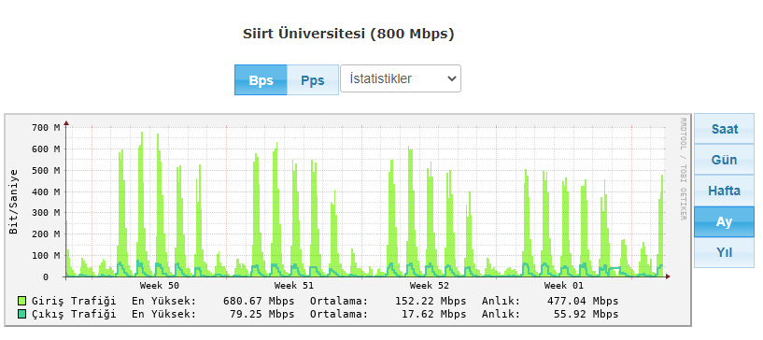
İNTERNET ERİŞİM HIZLARIMIZ
En yüksek internet hızımız : 681 Mbps olarak gerçekleşmiştir.
2014 | 2015 | 2016 | 2017 | 2018 | 2019 | 2020 | 2021 | 2022
150 Mbps | 275 Mbps | 330 Mbps | 433 Mbps | 460 Mbps | 485 Mbps | 225 Mbps | 625 Mbps | 681 Mbps

Slide 10




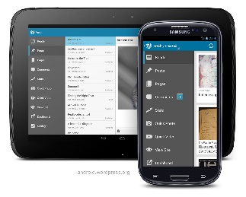

KULLANICI İSTATİSTİKLERİ
Yıl | 2014 | 2015 | 2016 | 2017 | 2018 | 2019 | 2020 | 2021 | 2022
Anlık Kullanıcı Sayısı | 1100 | 1325 | 1600 | 2150 | 3300 | 3451 | 837 | 2735 | 2987
Yıl | 2014 | 2015 | 2016 | 2017 | 2018 | 2019 | 2020 | 2021 | 2022
Günlük Kullanıcı Sayısı | 3500 | 4115 | 4726 | 5975 | 5947 | 5987 | 916 | 4709 | 4925
Yıl | 2014 | 2015 | 2016 | 2017 | 2018 | 2019 | 2020 | 2021 | 2022
Toplam Kullanıcı Sayısı | 10692 | 12985 | 15310 | 18786 | 23476 | 26581 | 1404 | 9790 | 13832
Yıl | 2014 | 2015 | 2016 | 2017 | 2018 | 2019 | 2020 | 2021 | 2022
Access Point Sayısı | 80 | 117 | 126 | 134 | 179 | 179 | 179 | 179 | 179

Slide 11
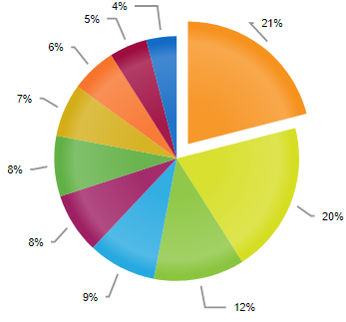
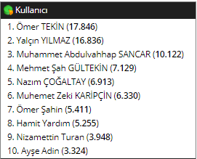
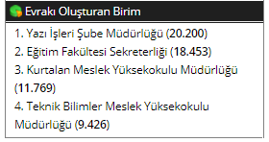
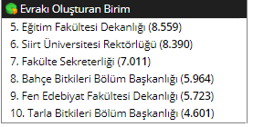
EBYS (Elektronik Belge Yönetim Sistemi)
Evrak İstatistikleri | 2014 | 2015 | 2016 | 2017 | 2018 | 2019 | 2020 | 2021 | 2022
Evrak Sayısı | 23.725 | 105.617 | 139.628 | 159.817 | 208.828 | 244.477 | 302.727 | 361.959 | 346.355
Sayfa Sayısı | 53.078 | 301.656 | 407.035 | 473.113 | 810.549 | 877.887 | 1.587.324 | 891.951
Finansal İstatistikleri | 2014 | 2015 | 2016 | 2017 | 2018 | 2019 | 2020 | 2021 | 2022
Toner ve Kağıt Tasarrufu (TL) | 4.247 | 24.133 | 32.563 | 37.867 | 64.846 | 70.571 | 122.240 | 133.839
Çevresel Etkisi | 2014 | 2015 | 2016 | 2017 | 2018 | 2019 | 2020 | 2021 | 2022
Kurtarılan Ağaç Sayısı (adet) | 6,39 | 36,34 | 49,04 | 57,00 | 97,66 | 105,77 | 191,24 | 107,46
Üretilmeyen CO2 Miktarı (kg) | 1.804 | 10.256 | 13.839 | 16.086 | 27.559 | 29.848 | 53.969 | 30,326
Kurtarılan Su Miktarı (lt) | 31.842 | 180.988 | 244.219 | 283.867 | 486.329 | 526.722 | 952.393 | 535,162
Engellenen Atık Miktarı (kg) | 127 | 724 | 977 | 1.135 | 1.945 | 2.107 | 3.810 | 2.141

Slide 12
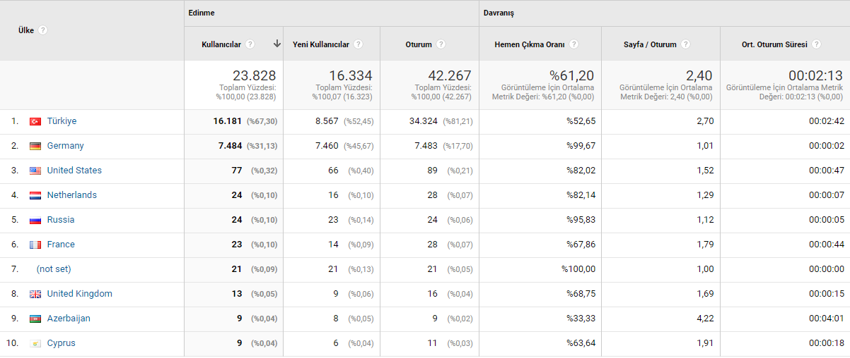
WEB SAYFASI İSTATİSTİKLERİ
www.siirt.edu.tr | 2013 | 2014 | 2015 | 2016 | 2017 | 2018 | 2019 | 2020 | 2021 | 2022
Oturum Açma Sayısı | 522.375 | 623.332 | 869.817 | 1.292.512 | 1.691.419 | 1.829.515 | 1.945.315 | 2.295.636 | 2.149.656 | 2.482.930
Sayfa Görüntüleme Sayısı | 1.950.911 | 2.197.395 | 2.975.765 | 3.294.767 | 3.690.814 | 3.988.669 | 4.654.581 | 5.616.149 | 5.580.075 | 5.750.949
Kullanıcı Ziyaret Sayısı | 229.909 | 271.358 | 337.558 | 349.533 | 596.749 | 538.163 | 502.440 | 542.263 | 707.587 | 774.529
Ortalama Oturum Süresi | 03:21 | 03:21 | 03:04 | 02:22 | 01:55 | 01:58 | 02:05 | 02:17 | 02:22- | 02:06
Hemen Çıkma Oranı | %48,26 | %48,26 | %48,76 | %52,11 | %58,91 | %56,21 | %54,66 | %55,96 | %60,69 | %63,66

Slide 13
GÜVENLİK KAMERA SAYIMIZ
2022 Yılı içinde güvenlik açısından sıkıntılı bulunan noktalara münferit ilaveler yapılmıştır. Mevcut 610 kamera sayısına ilave olarak 2023 yılında Hayvan Hastanesi ve Sperma payetleme ünitesi ile birlikte 120 adet kamera ilavesi gerçekleşecektir.
Yıl | 2014 | 2015 | 2016 | 2017 | 2018 | 2019 | 2020 | 2021 | 2022
Kamera Sayılarımız | 181 | 239 | 397 | 456 | 506 | 570 | 592 | 595 | 610
 | ANALOG KAMERA |  | IP KAMERA |  |  |  | TOPLAM
Kurulu Bulunan Yer | Sabit İç Ortam | Sabit Dış Ortam | Sabit İç Ortam | Sabit Dış Ortam | Hareketli İç Ortam | Hareketli Dış Ortam
Kezer Kampüsü | 17 | 3 | 267 | 151 | 24 | 35 | 497
Şehir Kampüsü |  |  | 51 | 22 |  | 2 | 75
Kurtalan MYO |  |  | 11 | 10 |  |  | 21
Eruh MYO |  |  | 9 | 8 |  |  | 17
Sperma Payetleme |  |  | 11 | 25 |  |  | 35
Hayvan Hastanesi |  |  | 74 | 11 |  |  | 85
Genel Toplam | 17 | 3 | 338 | 191 | 24 | 37 | 610

Slide 14
TEKNİK DESTEK
 | 2016 | 2017 | 2018 | 2019 | 2020 | 2021 | 2022
Edip Ertaş | 118 | 44 | 42 | 4 | 25 | 40 | 89
Mansur Beştaş | 50 | 1 | 6 | 2 | 1 | 3 | 14
Nurullah Nergiz | 38 | 10 | 15 | 44 | 53 | 45 | 86
Sema Ayaz | 83 | 78 | 248 | 333 | 274 | 411 | 456
Ender Emre Etiz |  |  |  |  |  |  | 84
Hayrettin Toprak | 263 | 203 | 210 | 215 | 137 | 113 | 73
Bedrettin Toprak | 255 | 186 | 175 | 205 | 137 | 185 | 171
Mesut Yıldız |  |  |  |  | 88 | 167 | 206
Bilal Koç | 358 | 414 | 359 | 193 | 78 | 110 | 69
Yıldıırım Soylu | 1 | 80 | 225 | 181 | 50 | 124 | 226
Munir İMRE |  |  |  |  |  |  | 61
Mehmet Aktuğ | 65 | 69 | 154 | 102 | 48 | 89 | 99
Ayhan Talay | 189 | 48 | 71 | 75 | 117 | 117 | 35
Burhan Özdemir | 61 | 70 | 139 | 255 | 173 | 174 | 30
Abdulhalik Oğuz |  |  |  |  |  |  | 0

Slide 15

2021 YILI HEDEFLERİ VE GERÇEKLEŞMELERİ
Yedekleme Yazılımı Alımı (3 Yıllık) :
Antivirus Yazılımı Alımı (3 Yıllık) :
Sızma (Pentest) Testi
KVKK
ISO 27001
Academic VMware vSphere 7 Essentials Plus :
KVKK ve Farkındalık Eğitimleri (Tüm Personeller için) :
KVKK
ISO 27001
Windows 10 Pro ve Office 2019 Pro Lisans Alımı :
Active Directory ve User Call Lisans :
KVKK
Analog-IP Kamera Dönüşümleri :
WAF (Web Application Firewall) Alımı :
E-mail Sunucu Kurulumu :
KVKK
C.Genelgesi
İki aşamalı Doğrulama Sistemi :
KVKK
C.Genelgesi
E-Devlet EBYS Entegrasyonu :
SİEM (Security information and event management ) :
KVKK
C.Genelgesi
Disk Encryption :
KVKK
C.Genelgesi
WSUS (Windows Server Update Services) :
KVKK

Slide 16
2022 HEDEFLERİMİZ
SIZMA TESTLERİ (PENETRASYON)
Aralık-2017 ile Ocak-2018 tarihleri arasında yaptırılan Pentest testlerini ISO 27001 kapsamında 2022 yılı içerisinde tekrar yapılması gerekmektedir.
Sızma testi, sistemlerimizdeki mantık hataları ve zafiyetleri tespit ederek, söz konusu güvenlik açıklıklarının kötü niyetli kişiler tarafından istismar edilmesini önlemek ve sistemleri daha güvenli hale getirmek maksadıyla, “yetkili kişiler” (uluslararası akreditasyona sahip sızma testi uzmanları) tarafından ve “yasal” olarak gerçekleştirilen güvenlik testleridir.
Sızma testleri web uygulama güvenliği, yerel ağ güvenliği, mobil uygulama güvenliği, kaynak kod analizi, bulut sistemler, ddos saldırıları,, kablosuz ağ pentest ve voip pentest gibi alt dallara ayrılır.

Slide 17
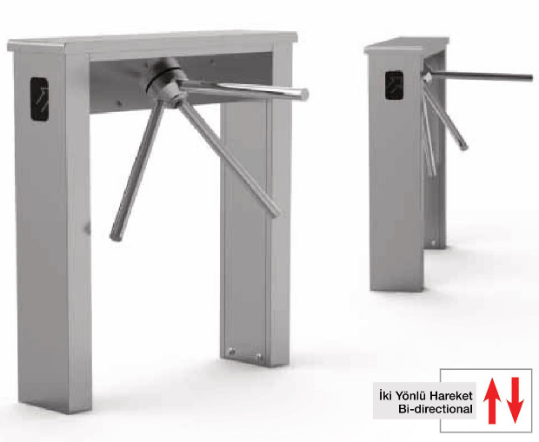
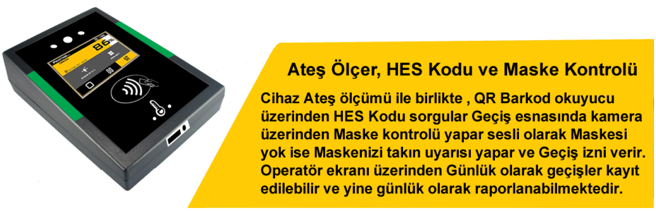
2022 HEDEFLERİMİZ
Turnike Geçiş ve Kontrol Sistemleri
Üniversitemizin giriş-çıkış öğrenci ve personel takip için hazırlanan Proje kapsamında 7 adet Tripod Turnike teçhizatı ile birlikte Ziraat Bankası tarafından alınması planlanmıştır.
Turnikeler Kampüs girişlerine konulacağından dolayı yağmur ve güneşten muhafaza edilmesini teminen 2020 yılı sonunda çatı yapılmıştır. Ancak yapılan çatılar sistemleri dış ortamdan muhafaza edecek evsafta değildir.
Kart Okuyucu
Ayrıca bina girişlerimizde güvenliği sağlamak adına bütün bina girişlerine kart okuyucular planlanmıştır. Turnike sistemleriyle entegre çalışacak bu sistem sayesinde mesai saatleri dışında ve olağanüstü durumlarda geçişler kontrol edilebilecektir.
Turnike Kurulacak Yer | Tripod Turnike
Kezer Yerleşkesi Ana Giriş | 4
Merkez Yerleşke Ana Giriş | 1
Kurtalan MYO Yerleşkesi | 1
Eruh MYO Yerleşkesi | 1
Toplam | 7
Turnike

Slide 18
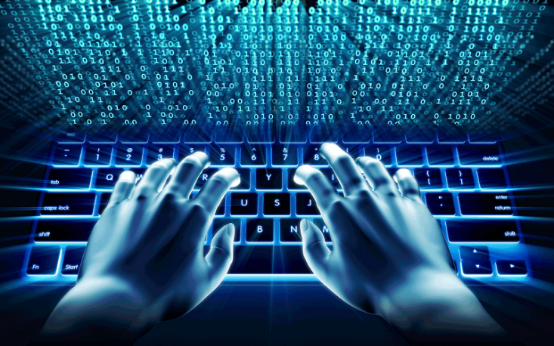
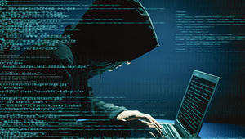
2022 HEDEFLERİMİZ
Siber Güvenlik
Siber ortamda, kurum, kuruluş ve kullanıcıların varlıklarını korumak amacıyla kullanılan araçlar, politikalar, güvenlik kavramları, güvenlik teminatları, kılavuzlar, risk yönetimi yaklaşımları, faaliyetler, eğitimler, en iyi uygulamalar ve teknolojiler bütünüdür.
2016-2019 Ulusal Siber Güvenlik ve Eylem planı kapsamında 2018 sonu itibariyle Siber Güvenlik alanında eleman yetiştirilmesi ve istihdam edilmesi istenmiştir.
Siber Tehditlerin Amaçları
SOME (Siber Olaylara Müdahale Ekibi)
Sisteme yetkisiz erişim
Sistemin bozulması
Hizmetlerin engellenmesi
Bilgilerin değiştirilmesi
Bilgilerin yok edilmesi
Bilgilerin ifşa edilmesi
Bilgilerin çalınması
Ömer ASLAN Arş. Görv.
Yunus ALP Öğr. Görv.
Mansur BEŞTAŞ Şb. Müd.

Slide 19



2022 HEDEFLERİMİZ
6698 Sayılı (KVKK) Kişisel Verilerin Korunması Kanunu Kapsamındaki Teknik Tedbirlerin Tamamlanması
Teknik Tedbirler
Yetki Matrisi (Active Directory)
Yetki Kontrol (Active Directory)
Erişim Logları
Kullanıcı Hesap Yönetimi (Active Directory)
Ağ Güvenliği
Uygulama Güvenliği (WAF)
Şifreleme (Disk Encryption)
Sızma Testi (Pentest)
Saldırı Tespit ve Önleme Sistemleri (IPS-IDS)
Log Kayıtları (5651 Loglama Kaydı / Zaman Damgası)
Veri Maskeleme
Veri Kaybı Önleme Yazılımları (DLP)
Yedekleme (FKM)
Güvenlik Duvarları
Güncel Anti-Virüs Sistemleri
Silme, Yok Etme veya Anonim Hale Getirme
Anahtar Yönetimi (İkili Doğrulama Sistemi)
Bütçe talep edildi.
Kısmen uygulandı.
Uygulandı.

Slide 20
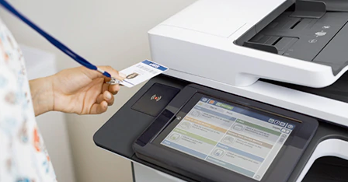
2022 HEDEFLERİMİZ
Kullanıcı Kimlik Doğrulama Yönetimini (Active Directory) Üniversite Geneline Uygulamak
Kullanıcı bilgilerini Local bilgisayarlar üzerinde tutmak yerine merkezi bir server üzerinden tutulur ve tüm client’lar kullanıcı bilgilerini LDAP Server veya Active Directory üzerinden çeker. Eğer bir çalışan değişikliği yapılacak ise de direkt merkezi server üzerinden kolaylıkla yapılabilir. Kurum bünyesinde çalışacak tüm uygulamaların kimlik denetimleri bu sistem üzerinden yapılır.
Erişim Denetimi Sunucudan Güvenli Baskı
Yazdırma ve kopyalama masraflarını kontrol altına almak, çıktı güvenliğini sağlamak ve çıktı görevlerini çeşitlendirmek amacıyla mevcut personel kimlik kartlı veya PIN ile kimlik doğrulamasını yaparak çıktı almak.
Kurum bünyesinde tüm yazıcı envanteri çıkarılacak olup, proje ile birlikte kişisel yazıcı alımı durdurulacaktır. Yönetim hariç hiçbir personelin kişisel yazıcı kullanması engellenecektir. Böylelikle mevcut yazıcılarımızdan tam performans ile azami tasarruf sağlanacaktır.

Slide 21
2022 YILI HEDEFLERİ
Sızma (Pentest) Testi :
Active Directory Uygulaması ve User Call Lisans :
JOKER SSL Sertifika Alımı :
İki aşamalı Doğrulama Sistemi :
SİEM (Security information and event management ) :
Disk Encryption :
Sunucu, Storage ve Omurga Switch Alımı :
Sanallaştırma Platformu (VMware veya Hyper-V ) :
BGYS ve Farkındalık Eğitimleri (Tüm Personeller için) :
ISO 27001 Sertifika Süreci :
Geçiş ve Kontrol Sistemleri :
Turnike Sistemleri :
Güvenlik Sistemleri Kayıt Sunucusu (NVR) Alımı :

Slide 22
SORUNLARIMIZ
Mevcut personellerin özlük haklarının iyileştirilmesi ve personel yetersizliği (Yazılım Müh.)
Siber güvenlik alanında yetişmiş personel istihdamı.
Bir çok binalarda UPS ( Kesintisiz Güç Kaynağı ) olmaması. (Mühendislik Fak. C-Blok, Eruh MYO, Kurtalan MYO, Yemekhane, TBMYO)
Personellerimizin hızla gelişen teknolojik gelişmeleri takip edebilmesi ve güncel bilgi donanımı için belli periyodlarla kurum dışı eğitim gereksinimi.
Güvenlik kamera sistemlerinde olay kayıtlarının tespiti ve çıkarılması işlemlerinin Daire Başkanlığımız bünyesinden alınması ile bu yetkinin güvenlik birimlerine devredilmesi.
Bütçe Yetersizliği (Özellikle 3.2, 3.5 ve 3.7 ödeme kalemlerinde)

Slide 23
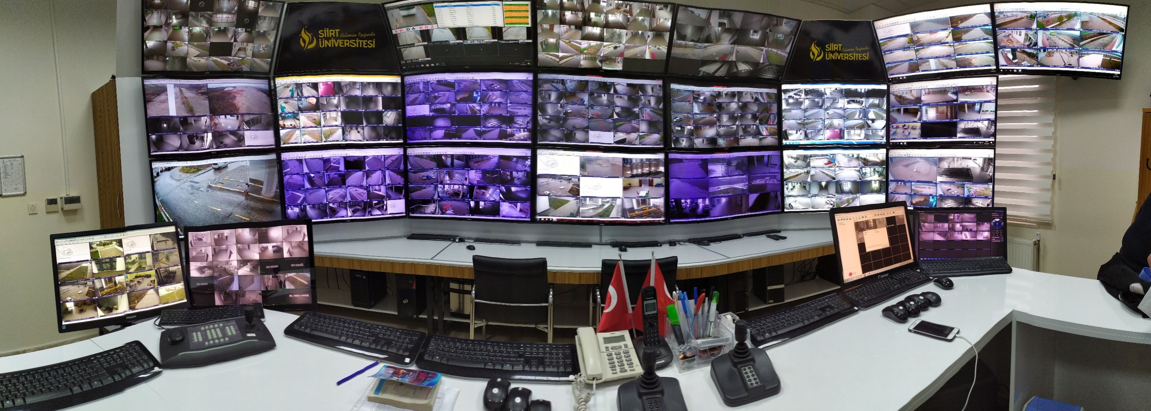
SORUNLARIMIZ
GÜVENLİK KAMERA İZLEME VE YÖNETİM
20 adet izleme monitörü ve 4 adet spot monitör ile 10 adet PC üzerinden anlık izleme yapılmaktadır. İlave monitör yeri kalmamış olup daha büyük bir alana taşınması veya ikinci bir izleme odası oluşturulması gerekmektedir. Ayrıca ortam koşullarının iyileştirilmesi gerekmektedir.

Slide 24

TEŞEKKÜRLER
BİLGİ İŞLEM DAİRE BAŞKANLIĞI
2023

